Slide 1
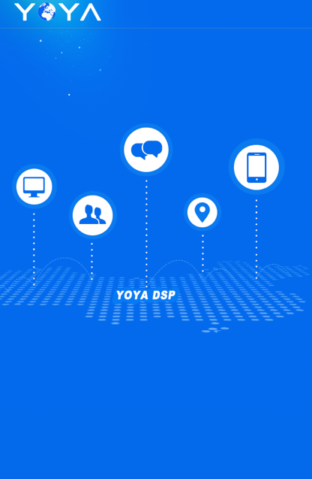

程序化广告购买综述
－－简史、概念及术语定义
Written by zhaosy

Slide 2
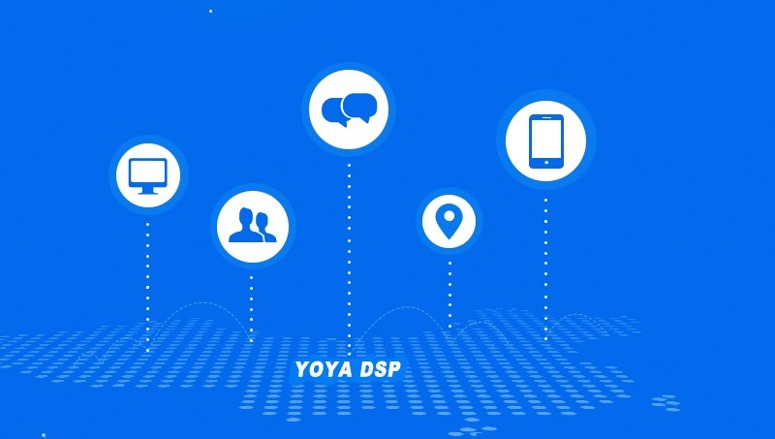
1
程序化广告简史
2
程序化广告概念
3
术语定义
4
移动广告形式

Slide 3
程序化广告产品进化示意
CRT合约广告
传统线下广告
竞价广告
合约广告
展示量合约广告
SEM搜索广告
社交网络广告
精准定向广告
上下文广告
信息流广告
一般竞价广告
植入式原生广告
程序化交易广告

Slide 4
程序化广告发展历程
合约广告
竞价广告
实时竞价广告
（展示广告、显示广告）
媒体取得了较好的流量规模，希望将流量变现作为投资回报。
广告主对定向要求越来越精准，媒体会在合约约束下浪费掉原本可以卖得更贵的流量，催生了竞价广告概念。
更多的需求方希望按照自己选择的人群投放，而不是按AND提供的标签体系做投放。
采用合同约定的方式确定某一个广告位在某一个时间段为某广告主独占。需要向广告主担保流量。
实时竞价体系诞生，以一次展示为单位竞价，产生ADX实时交易平台
竞价广告早期应用在搜索广告，根据用户的关键词可以达到精准定向。按标签组合底价竞价。
媒体找到一条能使广告位报价提高的思路，拆分流量，拆分颗粒度较粗。
衍生出广告网络ADN，它批量运营媒体广告位资源，按照人群或者上下文卖给需求方。大量中小媒体实现流量变现。
由搜索广告可以直接获得关键字衍生出在媒体页面上获取上下文关键词，搜索广告竞价机制用于媒体页面上。
广告仍然采用合约方式，媒体向广告主保证某个投放量，并确定合同总金额和投放量未完成的赔偿方案。慢慢向按展示收费过度。
ADN定义好定向标签组合上的低价，需求方不能控制每一次展示出价，只能通过阶段性调整间接控制效果。
还是单个媒体对多个签约广告主做规定低价的竞价投放。竞价单位还是标签组合。

Slide 5
程序化广告发展阶段比较
 | 合约广告 | 竞价广告 | 实时竞价广告
交易类型 | CPT／CPM 担保流量 独占／非独占 | CPM／CPC 非担保 非独占 | CPM／CPC／CPA／CPS 非担保 非独占 RTB／PMP
广告投放方式 | 广告主将创意提给媒体，由媒体选择展示。 | 广告主将创意提给媒体，由媒体按竞价选择展示。 | 需求方拥有创意，竞价过程中发送创意。
定向方式 | 媒体提供粗粒度的人群定向。 | 媒体提供细粒度的标签和人群定向，交易单位是按标签和人群的组合流量。 | 需求方拥有极细颗粒度的定向，供给方与中间方都有DMP，交易单位是单次展示。
广告主与媒体广告位关系 | 一对一／多对一 | 多对多 | 多对多
平台（供给方） | SSP | SSP | SSP
平台（需求方） | 无 | TD／DSP | DSP
平台（中间方） | 无 | ADN | ADX

Slide 6
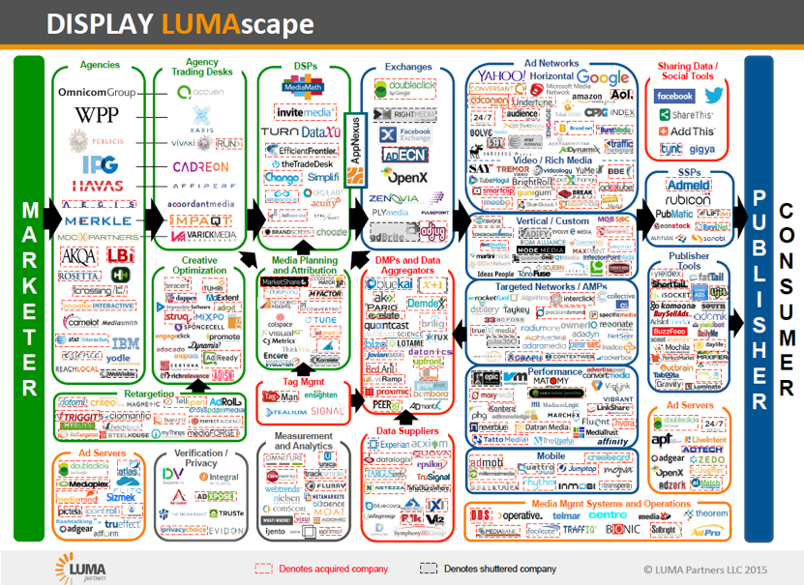
LUMA总结的程序购买市场图谱

Slide 7
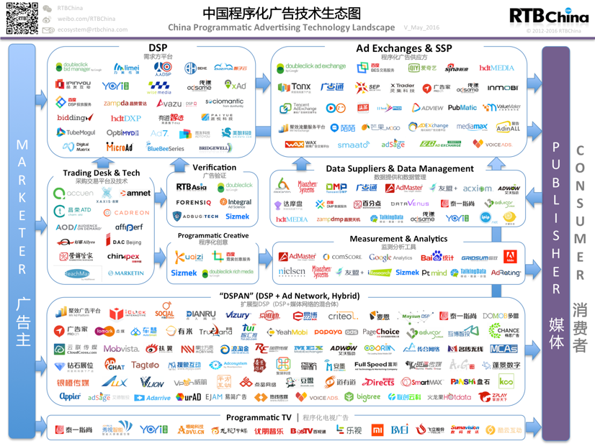
RTBChina总结的中国程序购买市场图谱

Slide 8
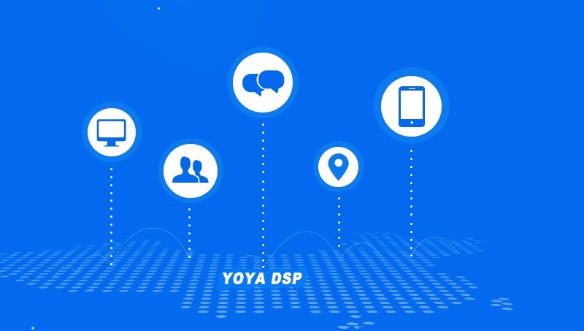
1
程序化广告简史
2
程序化广告概念
3
术语定义
4
移动广告形式

Slide 9
程序化广告购买市场发展基础概念
首先，广告不完全等同于搜索或推荐，它首先是一项商业活动，然后才是一项在互联网环境下需要技术优化的商业活动；其次，在这一商业活动中，广告主、媒体和用户的利益都需要被认真考虑和满足，这样才能达到整个市场的平衡和不断发展。
出资人、媒体和受众这三者的利益博弈关系是广告活动永远的主线，这一主线将贯穿于商业和产品形态的整个演化过程。
广告市场的经济来源全部来自需求方的，需求方的利益被满足得越好，市场的规模就会越大。
按某种市场意图接触相应的人群，进而影响其中的潜在用户，是他们选择广告主产品的几率增加，或者对产品性价比的苛求程度降低，才是广告的根本目的。

Slide 10
1
程序化广告简史
2
程序化广告概念
3
术语定义
4
移动广告形式

Slide 11






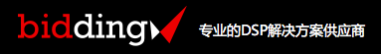

程序化广告参与人群定义
媒体方提供广告位，通常将媒体和媒体代理又被称作供给方。供给方使用的广告投放优化系统称作供给方平台SSP（Supply Side Platform）。
广告主有广告投放需求，通常讲广告主和广告代理称作需求方。需求方使用的用于广告投放的系统称作需求方品台DSP（Demand Side Platform）。

Slide 12





程序化广告参与人群定义
在需求方与供给方中间的提供广告交易服务的系统叫做广告交易平台ADX（Advertising Exchange）。ADX对于DSP相当于供给方，DSP也被称作RTBS（RTB for Supply）；ADX对于SSP相当于需求方，SSP也被称作RTBD（RTB for Demand）。从理论上来讲实时竞价广告投放，媒体对于DSP是不可见的、广告主对于SSP也是不可见的。
程序化广告购买的基础是基于受众用户的流量采买。受众用户指的是持用PC或者移动终端可以看到广告的人群。用于受众用户数据分析处理的系统称作数据管理平台DMP（Data Manger Platform）。每个程序化广告购买的环节都会有DMP。

Slide 13
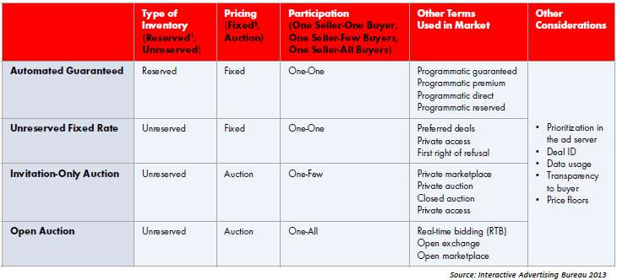
IAB总结的程序化交易方式

Slide 14
程序化交易方式总结
市场术语 | 库存类型 | 价格模式 | 参与方式 | 交易方式 | 公司例举
PDB | 预留（担保） | 定价 | 一对一 | 担保投送优化 | 品友中国程序化购买首个PDB
PD | 非预留（非担保） | 定价 | 一对一 | 非预留定价交易
PMP／PA | 非预留 | 竞价 | 一对少量 | 邀请制竞价交易 | 灵集优选ADX
RTB | 非预留 | 竞价 | 一对多个 | 公开竞价交易 | 品友DSP、力美DSP

Slide 15
品牌广告（brand awareness）与效果广告（direct response）
品牌广告的目的是希望借助媒体的流量规模快速接触大量用户，以达到宣传品牌形象，提升中长期购买率和利润空间的目的。
效果广告的目的是希望利用广告手段快速带来大量的购买或者其它类型的转化行为。
互联网广告兼有品牌和效果两方面的功能。

Slide 16
垂直媒体
垂直媒体分为垂直网站和垂直搜索。
垂直网站和第一代大而全的水平网站（又称综合性网站）不同，垂直网站注意力集中在某些特定的领域或某种特定的需求。
垂直搜索对于消费者的意义是显而易见的。随着互联网用户和网上的内容急剧增长，通用信息源向专用信息源的过渡是很自然的。

Slide 17
广告联盟
广告联盟通常指网络广告联盟，指集合中小网络媒体资源（又称联盟会员，如中小网站、个人网站、WAP站点等）组成联盟，通过联盟平台帮助广告主实现广告投放，并进行广告投放数据监测统计，广告主则按照网络广告的实际效果向联盟会员支付广告费用的网络广告组织投放形式。
例如GOOGLE广告以及搜狗、百度、YAHOO等国内的广告联盟， 多数都是这一类，他们自己本身没有广告发布站，靠的就是庞大的中小站长的网站来展示广告并且消耗点击，广告联盟挣取佣金。

Slide 18
腾讯广告联盟（广点通）

Slide 19
程序化广告计算方式
结算方式 | 点击率预估／点击价值预估 | 优缺点 | 适用场景
CPT 时间段消耗 | 需求方 | 充分发挥出窗效应 不是按定向流量采买 | 有高曝光度要求的品牌广告
CPM 千次展示消耗 | 需求方 | 利用受众定向选择目标人群合约或非合约购买，定向颗粒度较粗 | 1、有受众选择要求的品牌广告；2、实时竞价广告；
CPC 点击消耗 | 需求方／供给方 | 定向颗粒度较细 供给方与需求方分工明确 | 竞价广告网络
CPA/CPS/ROI 用户行为消耗／用户购买消耗／投入回报比 | 供给方 | 需求方无任何风险 供给方运营难度较大 | 1、效果类广告联盟；2、效果类DSP；

Slide 20
DSP数据源
第一方数据是广告主提供的数据，或者是客户网站或APP回传的数据。
第二方数据是在广告投放中形成的曝光和点击数据。
第三方数据是从电信、DMP或竞品公司拿到的数据。
以第一方数据为基础，合理运用第二方数据和第三方数据，是实时竞价时代的重要方法论。

Slide 21
重定向
重定向就是将曾经对广告主的产品（服务和商品）发生明确兴趣的用户找出来，向他们投放该广告主的广告。
品牌广告
已经购买产品用户
在高知名度媒体看到广告
肯定自己决策正确性
对品牌认知度和认可度增加
浏览产品用户
在高知名度媒体看到广告
增加转化概率
对品牌认知度增加
效果广告
已经购买产品用户
看到广告
再次购买几率增加
浏览产品用户
看到广告
点击率和转化率高于平均水平
对产品认知度增加

Slide 22
网站重定向与个性化重定向
网站重定向，将在一段时间内到达过广告主网站的用户作为重定向集合。eCPM会较无定向的用户高；媒体采买量受两个因素影响：广告主网站的独立访客水品，访客与媒体重合度。
个性化重定向是网站重定向特例。根据访客在广告主网站的行为对访客分类。可以在两个方面深入挖掘：处于不同购买阶段的用户，采用合适的创意推动尽快完成转化；对于已经有购买记录的用户，使用推荐技术展示相关产品提升二次购买率。
个性化重定向关键因素：
动态创意。个性化重定向的核心是用推荐的思路实时决定展示什么商品。
推荐引擎。个性化重定向可以看作是站外推荐。
广告主库存实时接口。

Slide 23
Look-alike
重定向会受到用户量的限制。对于大部分广告主来说，除了对老客户精确分类定向，更希望接触“有可能”对产品感兴趣的潜在用户。
由广告主根据自己的第一方数据提供一部分种子用户，再由拥有更丰富数据的第二方数据的广告平台分析这些用户的网络行为特征，并且根据这些特征找到有相似特征的潜在人群。广告平台也会借助第三方数据分析用户特征。
Look-alike的技术实现方法可以用向量空间模型
引入TF-IDF（term frequency–inverse document frequency）词频-倒数文档频率概念。
计算两个用户相似度时，一般是用对应矢量的余弦距离。
空间向量模型还用于计算文档的相似度。

Slide 24
1
程序化广告简史
2
程序化广告概念
3
术语定义
4
移动广告形式

Slide 25


开屏广告（打开APP全屏）
开屏广告在打开一个APP的时候全屏展现，可以做WIFI预加载，离线曝光也应算CPM
结算方式：CPT／CPM
市场类型：PDB／PD／PMP／RTB（较少）
广告形式：JPG／GIF
优点：曝光率几乎能达到100%，广告可见度较高，适合需要强曝光的品牌广告。
缺点：1、广告时间不能过长，一般不超过5秒；2、广告内容不能点击跳转；

Slide 26
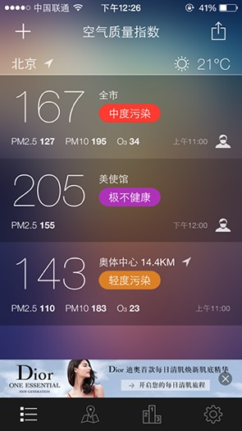
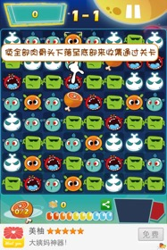
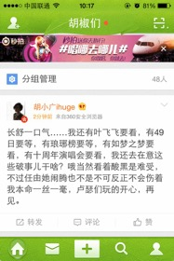
Banner横幅广告
移动端的 Banner 广告是对 web Banner 广告的直接复制，直接嵌入在屏幕的顶部或底部
结算方式：CPM／CPC／CPS／CPA
市场类型：PMP／RTB
广告形式：JPG／GIF
优点：能够实现精准人群定向广告投放；广告内容点击可以跳转到活动页面，可以链接到APP Store；如果Banner创意新颖的话，能够有效提高点击转化。
缺点：1、Banner广告会降低用户体验；2、H5页面的广告可见度可能会降低；

Slide 27
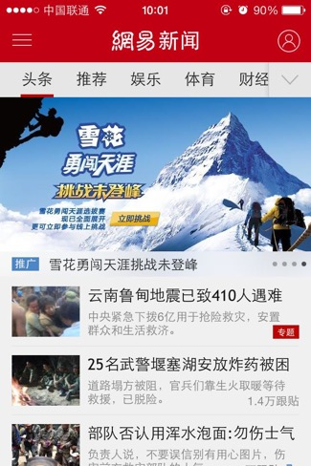
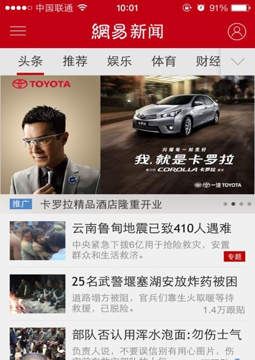
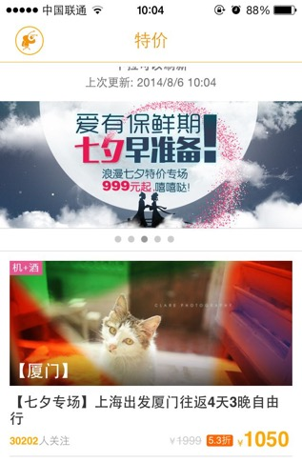
焦点图广告（也称轮播图广告）（类似Banner）
焦点图广告在打开一个APP的时候在显要位置展示
结算方式：CPT／CPM／CPC／CPA／CPS
市场类型：PDB／PD／PMP／RTB
广告形式：JPG／GIF
优点：1、曝光率较高，广告可见度较高，适合有曝光量需要的品牌广告和效果广告。2、广告内容可以点击跳转。
缺点：一般媒体都是在首个轮播图展示媒体主营内容，广告内容排轮播图次序较后，广告可见度就会下降；

Slide 28
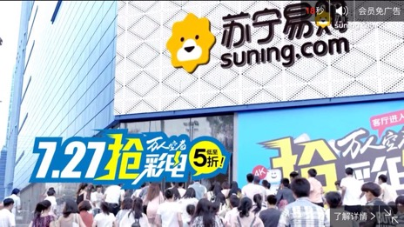
贴片广告
贴片广告一般在视频播放时候展示，分为前贴片广告，中间贴片广告。对于时长较长的广告，用户可以观看5秒后选择跳过。
结算方式：CPT／CPM／CPC／CPA／CPS
市场类型：PDB／PD／PMP／RTB
广告形式：JPG／GIF／FLV／MP4
优点：1、曝光率较高，广告可见度较高，适合有曝光量需要的品牌广告和效果广告。2、广告内容可以点击跳转。
缺点：贴片广告会影响用户的APP体验，对于有独播资源的强势媒体是不受影响的。

Slide 29
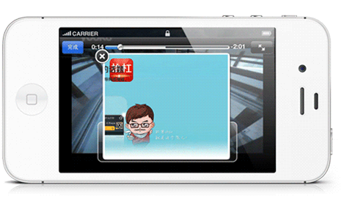
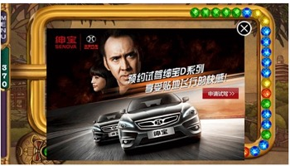
插屏广告Instl
插屏广告以非全屏方式展示，类似于弹窗广告，但是由于影响用户体验，所以一般出现在视频或游戏暂停时展示。
结算方式：CPM／CPC／CPA／CPS
市场类型：RTB／PMP
广告形式：JPG／GIF
优点：1、曝光率较高，广告可见度较高，一般用作效果广告推广；2、广告内容可以点击跳转。
缺点：插屏广告会影响用户的APP体验，点击会打断用户当前任务，用户误点击概率较高，但实际没有什么意义。

Slide 30

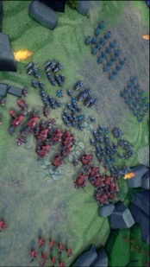

贴片广告+插屏广告（一般用于游戏，严重影响用户体验）
贴片广告+插屏广告经常会出现在免费即时游戏重新开始游戏环节，会严重影响客户体验，所以较少见。也会出现作为观看任务换积分。
结算方式：CPM／CPC／CPA／CPS
市场类型：PDB／RTB／PMP
广告形式：JPG／GIF／FLV／MP4
优点：1、强制曝光或者任务类型曝光，一般用作游戏推广；2、插屏广告内容可以点击跳转。
缺点：插屏广告会影响用户的APP体验，点击会打断用户当前任务，用户误点击概率较高，但实际没有什么意义。

Slide 31
推荐墙广告
推荐墙广告可以是插屏展示，主要是APP推广，在游戏暂停弹出，显示推荐应用，每一个应用都可以外链。推荐墙广告也可以是应用的一个功能，后来演变成积分墙。
结算方式：CPM／CPC／CPA／CPS
市场类型：PDB／RTB／PMP
广告形式：JPG／文字链
优点：1、有一定的曝光率；2、一次可以展示多个广告，可以竞价排名方式；3、每条广告都可以跳转。
缺点：插屏推荐墙影响用户体验，慢慢由应用内推荐功能取代，用户也由被动推荐变为主动查看推荐。

Slide 32
信息流（Feeds）广告（原生广告，微信、微博、陌陌等社交媒体）
信息流广告属于原生广告，主要用于社交APP，可以精准用户定向，广告形式较多，与APP融合性较好。Feed指信息源。
结算方式：CPM／CPC／CPA／CPS
市场类型：PDB／RTB／PMP
广告形式：JPG／GIF／FLV／MP4／文字链
优点：1、曝光率较高，广告可见度较高，品牌广告和效果广告都适合投放；2、广告内容与APP融合，并不显出广告的突兀；3、广告形式多样，好的创意会提高点击和转化效果；4、用户可以关注广告主账号，对获取潜在用户很有帮助。
缺点：每个媒体对广告形式的具体要求不同，没有统一格式。

Slide 33
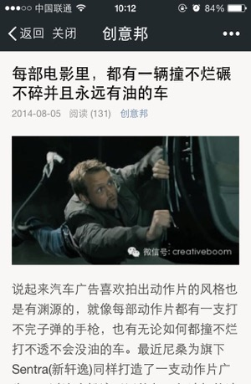
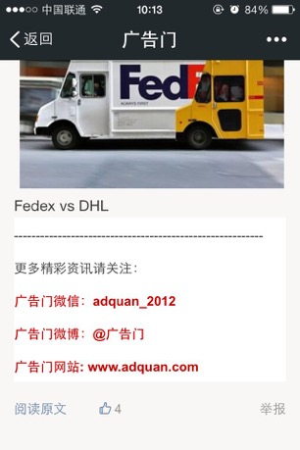
内容广告（文字链广告）
内容广告将广告融入内容中，通过内容伪装是用户不易察觉这是一个广告，降低用户对广告的厌恶。移动端主要靠社交媒体传播。
结算方式：CPM／CPC／CPA／CPS
市场类型：PDB
广告形式：文字+JPG／GIF／流媒体视频
优点：1、广告伪装较好，会提升转化效果。2、内容里可以有产品推荐，甚至可以外链，品牌广告和效果广告都适合。3、可以用社交媒体传播，传播效果较好。
缺点：没有受众定向，可以在垂直媒体展示，但不能做到精确受众定向。

Slide 34
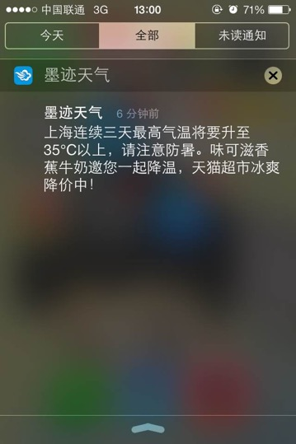
消息推送广告
消息推送广告一方面留存自身APP的用户，另一方面推送商家广告，用户可以在移动端关闭消息推送。
结算方式：CPT／CPM／CPC／CPA／CPS
市场类型：PDB／RTB／PMP
广告形式：文字链
优点：1、消息有一定的曝光度；2、实时推送咨询，可以快速推送品牌、新品或者促销活动通知。
缺点：需要植入广告，并避免用户反感，降低用户留存率。

Slide 35
导览广告、搜索广告和应用内植入广告

Slide 36
移动终端泛广告－积分墙
积分墙（效果类应用）是应用提供赢得利益的任务给用户，用户完成任务获取相应的回报。一般用于APP的推广和应用商店置顶。
盈利方式：广告主给的单位利益－给用户单位回报。
市场类型：直投方式
广告形式：APP列表
优点：积分墙积累一定数量的用户，通过满足用户利益的方式快速提升广告商APP的效果。
缺点：对广告上APP快速置顶可以，但是用户留存率很少。

Slide 37
移动终端泛广告－分享式积分墙
这种类型广告是采用微商APP社交圈分享推广模式。
盈利方式：广告主给的单位利益－给用户单位回报。
市场类型：直投方式
广告形式：分享广告列表
优点：积分墙积累一定数量的用户，通过满足用户利益的方式快速扩大传播范围和提升转化效果。
缺点：对广告上APP快速置顶可以，但是用户留存率很少。

Slide 38
移动终端泛广告－APP站内推荐（团购、口碑、外卖、淘宝、电商）
这种类型广告是站内商户推广模式，例如淘宝之通车、京东、美团，APP可以根据已经掌握的用户数据实现精确个性化推荐。
盈利方式：关键词竞价排名
市场类型：直投方式
广告形式：分享广告列表
优点：可以实现精准受众及关键词定向，APP可以直接获取用户意图和用户行为习惯画像。可以用消息推送广告形式快速推送促销信息。
缺点：只针对站内并且已经下载使用APP用户。

Slide 39
移动终端泛广告－微信信息流广告栏
这种类型广告一般是根据上下文内容，基于受众定向的，主要以公众号推广、游戏APP推广为主。
盈利方式：CPM／CPC／CPS
市场类型：RTB
广告形式：文字链
优点：曝光度和广告可见度较高。可以根据上下文和受众展示。适用于有快速转化的广告商。
缺点：由于广告形式所限制，不适合做品牌广告。

Slide 40
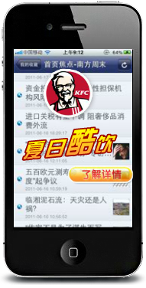



特殊类型广告－插图或Banner拼图
这种互动式广告类型往往效果并不是很理想，几乎与非互动式的差不多，除非可以有奖励机制。
BANNER受尺寸限制，没有全屏拼图效果好

Slide 41

特殊类型广告－悬浮窗式广告
新闻阅读过程中弹出广告
不伤害用户体验的同时展现产品信息
自动弹出全屏悬浮广告，广告时间持续1-3秒，可点击进入活动页面了解详情
启动南方周末app

Slide 42
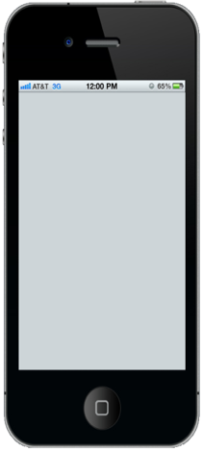
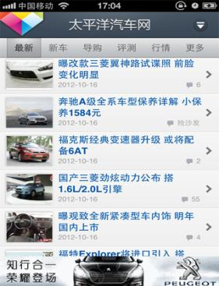


特殊类型广告－插屏或Banner涂抹互动广告
“涂一涂”
用户通过涂抹banner可进入广告，也可以进入banner后涂抹图片打开广告。
广告特色：通过“涂抹”屏幕，用户将看到逐渐完整的品牌或产品信息。这种广告形式更活泼，能充分调动用户的好奇心，加深品牌印象。

Slide 43
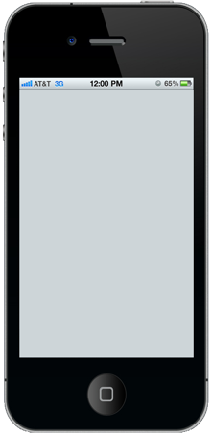
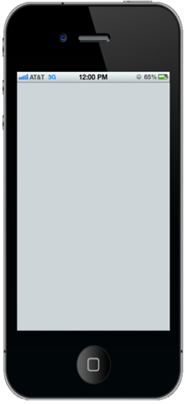
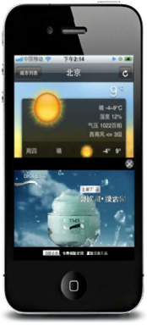
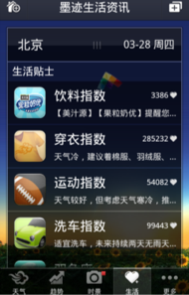

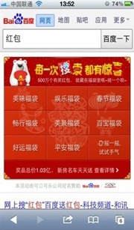








特殊类型广告－插屏或Banner滑动（摇一摇）广告

Slide 44
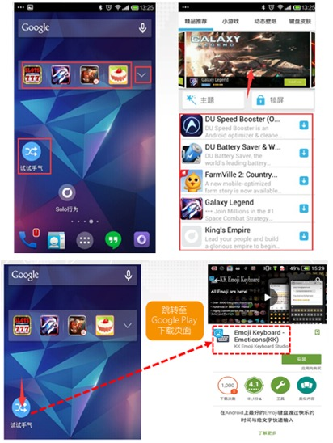
其它移动广告－桌面原生广告和锁屏原生广告

Slide 45
其它移动广告－游戏原生广告和主题原生广告

Slide 46
结束谢谢

